Slide 1
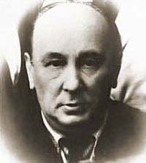
Практическое занятие. Концепция полифонического романа Ф.М. Достоевского (по книге М.М. Бахтина «Проблемы поэтики Достоевского»).

Slide 2
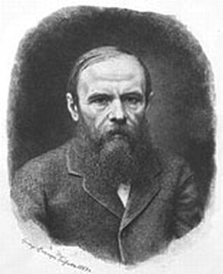
Вопросы для обсуждения.
Понятие полифонического романа. Его противоположность роману монологическому.
Структура характера героя в полифоническом романе Ф.М. Достоевского.
Герой и позиция автора по отношению к герою в творчестве Ф.М. Достоевского.

Slide 3
Вопросы для обсуждения.
Культурно-литературные источники полифонического романа.
Специфика повествования в полифоническом романе.
Своеобразие монолога и диалога в произведениях Достоевского (с точки зрения М.М. Бахтина).

Slide 4
Ремейк
1.Восстановленный, исправленный, переделанный или новый вариант какого-либо произведения искусства (музыкального произведения, кинофильма, телезаписи и т.п.); современная версия какого-либо произведения искусства.
2.Восстановление в новой, но узнаваемой форме не самого́ произведения искусства прошлых лет, но лишь его стиля или проблематики.
3.Фильм, песня и т.п., в основу постановки которых положено уже существующее и хорошо известное произведение искусства данного жанра.
4.Стремление к воссозданию прошлого, следование прежним традициям, обычаям, образцам.
Толковый словарь Ефремовой. Т. Ф. Ефремова. 2000.

